Slide 1
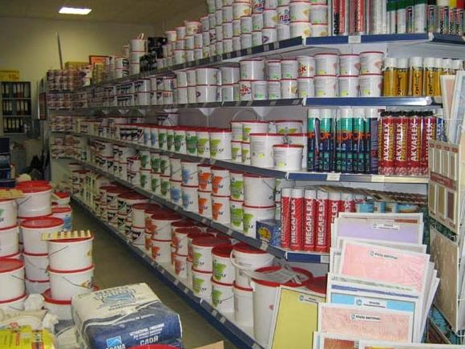
Будівельні матеріали

Slide 2
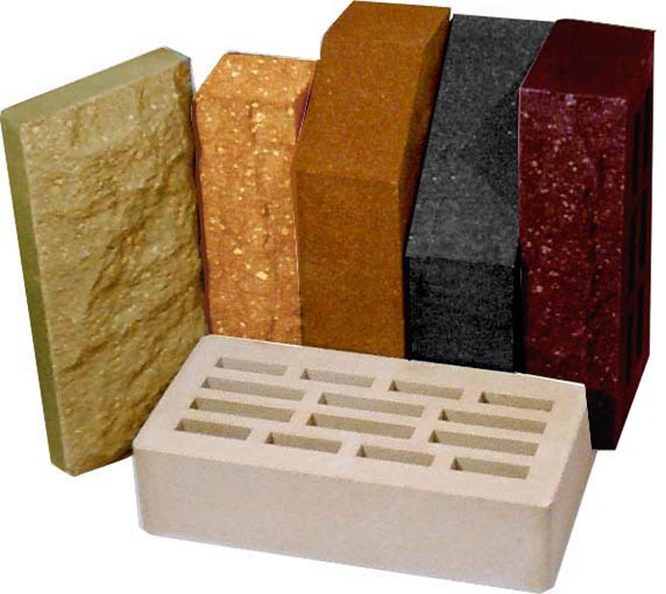
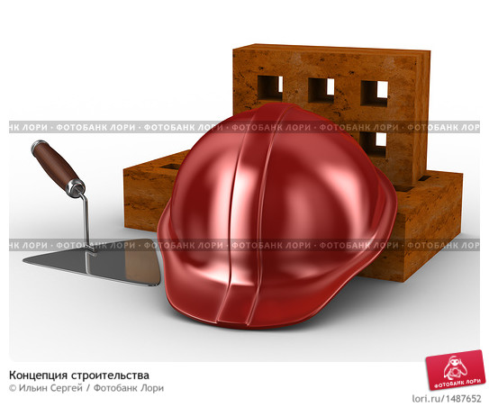
Будівельні матеріали – це матеріали, що використовуються для будівництва та ремонту будівель, споруд різного призначення, зокрема - в дорожньому будівництві, наприклад – щебінь, асфальтобетон, цементобетон. Вони виконують такі основні функції – створюють сприятливі умови експлуатації, сприймають механічні навантаження, забезпечують довговічність і покращують естетичність будівель і споруд.

Slide 3
Скло — це твердий прозорий матеріал.
Найпоширенішим є силікатне скло, основний компонент якого — оксид силіцію (ІV) Si02.

Slide 4
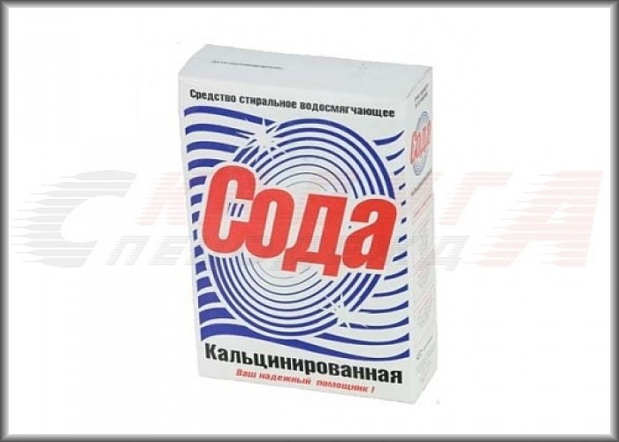
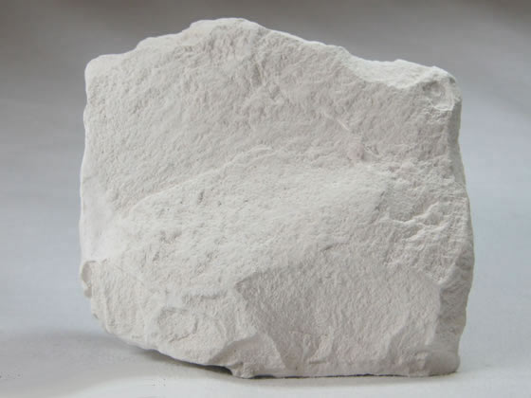
Сировиною для виробництва звичайного скла є:
Сода Na2C03
Вапняк СаС03
Пісок Si02

Slide 5
Усі складові частини очищають, змішують і сплавляють за температури близько 1400 °С

Slide 6
Відбуваються такі реакції (спрощено):
Na2C03 + Si02 = Na2Si03 + C02↑
СаС03 + SiO2 = CaSi03 + С02↑

Slide 7
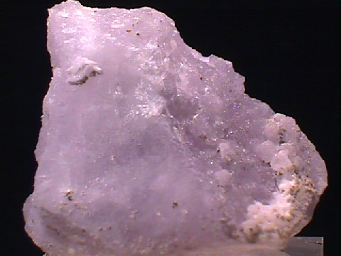
Фактично до складу скла входять:
Силікати натрію
Силікати кальцію
а також надлишок Si02. Тому склад звичайного віконного скла можна подати такою спрощеною формулою:
Na20 • СаО • 6Si02.

Slide 8
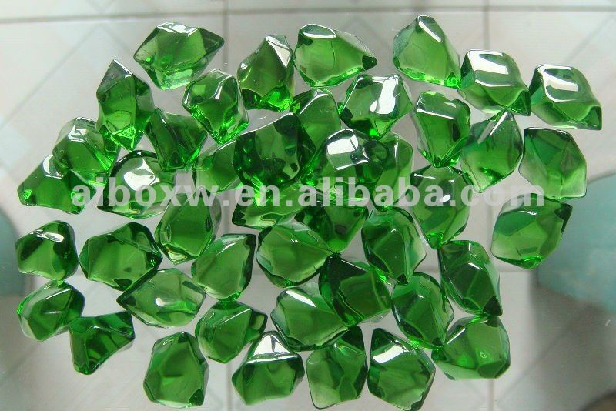
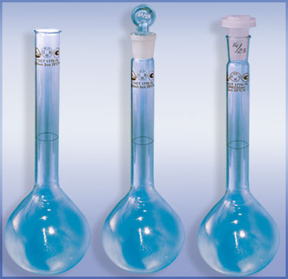
Змінюючи склад шихти, додаючи різні добавки, одержують скло з наперед заданими властивостями. Так, якщо замість соди Na2C03 взяти поташ К2С03, то можна добути високоякісне тугоплавке скло
З якого виготовляють хімічний посуд.

Slide 9
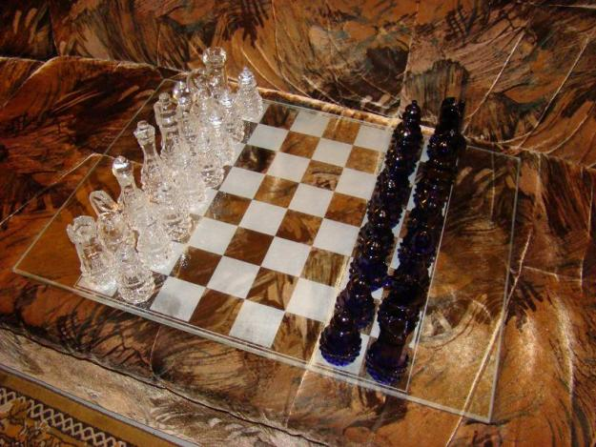
А якщо взяти поташ К2С03, кремнезем Si02 і оксид плюмбуму(ІІ) РЬО, то утвориться кришталь.

Slide 10
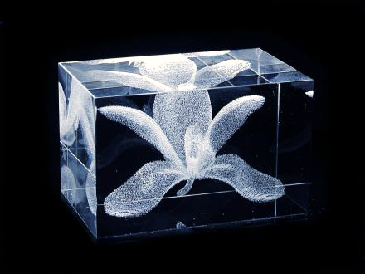
Особливий вид скла — кварцове скло.
Воно являє собою склоподібну форму чистого кремнезему Si02. Таке скло зовсім не чутливе до різких коливань температури, воно має цінні оптичні властивості (пропускає ультрафіолетові промені).

Slide 11
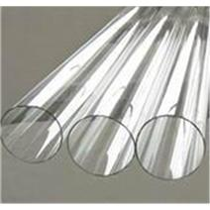
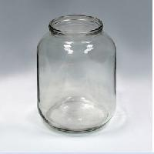
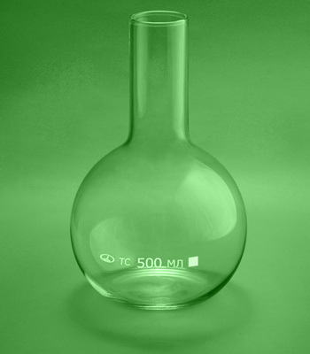
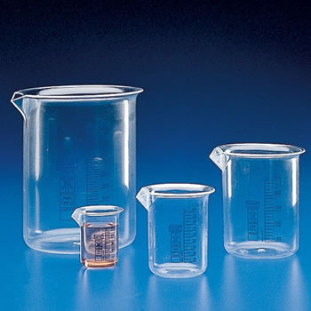
Скло широко використовують майже у всіх галузях промисловості та в побуті. З нього виготовляють:
Труби
Тару
Лабораторний посуд
Тощо

Slide 12
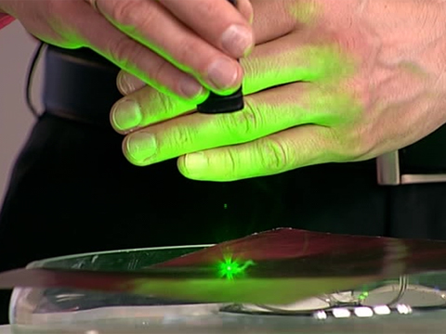
Сучасна промисловість виробляє спеціальне скло, стійке проти дії радіоактивного випромінювання.

Slide 13
Цемент

Slide 14
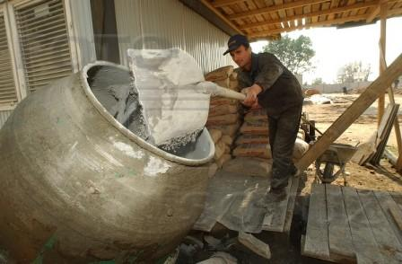
Цемент являє собою сірий порошок, який складається із силікатів та алюмінатів кальцію, що під час змішування з водою швидко висихає і твердне, перетворюючись на каменеподібну масу.

Slide 15
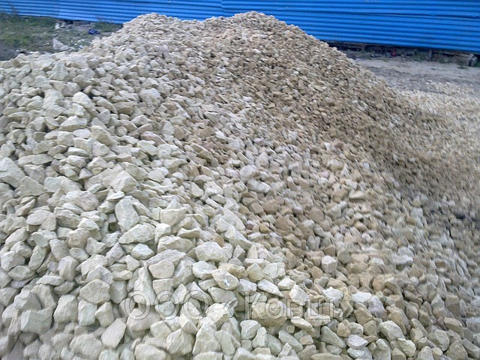
Для добування цементу як сировину використовують:
Вапняк
Глину
Та інші речовини.

Slide 16
Сировина завантажується у піч, перемішується і спікається за температури у межах 1400 — 1600 °С. Одержану масу, основними компонентами якої є СаО, SiO2 і Аl203, охолоджують і перемелюють на порошок. Добувають цемент різних сортів: морозовитривалий, такий, що швидко твердне, та ін.

Slide 17
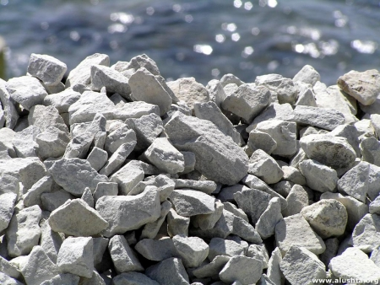
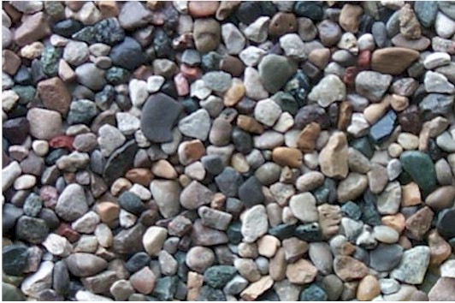
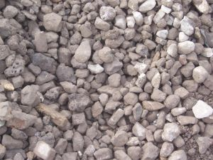
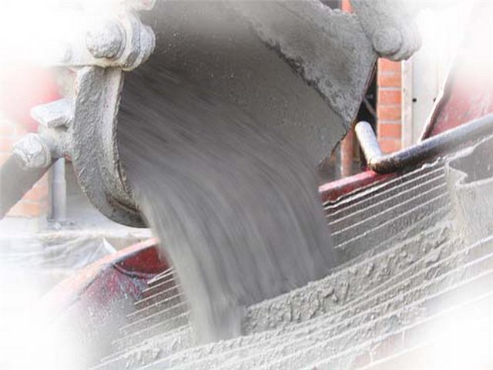
Цемент — важливий будівельний матеріал. Із суміші цементу, піску й води готують будівельні розчини. Цемент, змішаний з водою і наповнювачами:
Піском
Щебенем
Гравієм
Та шлаком
утворює суміш, з тужавінням якої утворюється бетон.

Slide 18
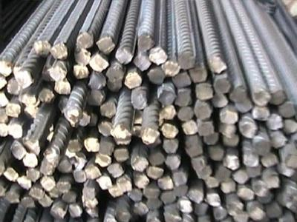
Якщо бетоном залити сталевий каркас, дістанемо залізобетон.

Slide 19
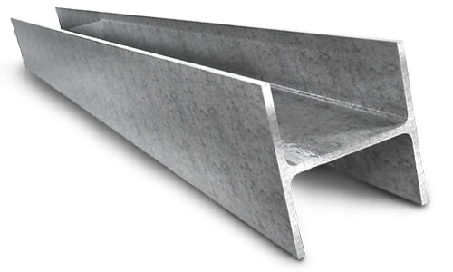
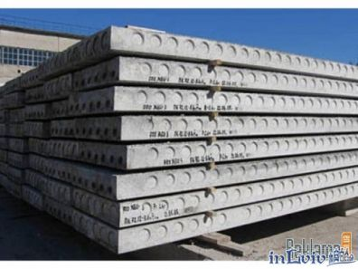
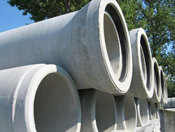
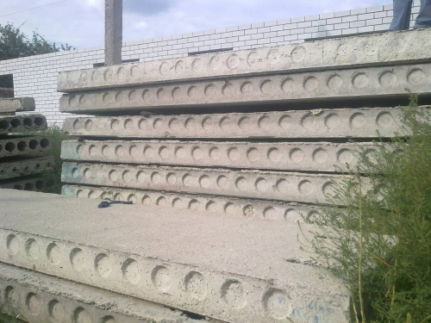
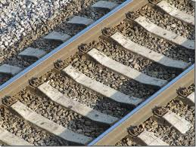
Із залізобетону роблять:
Балки
Панелі(плити)
Труби
Мости
Перекриття
Шпали

Slide 20
Презентацію готував
Серя

